Slide 1
音楽による記憶法は定型発達児の言語記憶を強化する Musical Mnemonics Enhance Verbal Memory in Typically Developing Children
David Knott and Michael H. Thaut
Frontiers in Education Vol.3 15 May 2018

Slide 2
はじめに
記憶は認知機能の重要な要素であり、言語性記憶の低下は 外傷性脳損傷、脳卒中、発達障害など、神経疾患で見られる
読み書き能力の低い子供は、記憶機能が低下している可能性があると報告されている
言語記憶法として音楽を使用したアプローチ（例：アルファベットを歌って覚える）はあるが、音楽を使用した記憶法に関する研究は少ない
→本研究は、子供の言語性記憶訓練において、音楽による記憶法と、
話し言葉による記憶法の効果を比較することを目的とする

Slide 3
方法①
音楽による記憶法と通常の話し言葉による記憶法を比較するため、 レイ聴覚言語学習テスト（以下RAVLT）を使用し、効果の比較を行う
対象
定型発達児 32名（9歳～11歳）
ランダム化対照試験
話し言葉による記憶法（以下、通常条件群） 16名（女5:男11）
音楽による記憶法（以下、音楽条件群） 16名（女5:男11）

Slide 4
方法②
RAVLTとは
聴覚性言語記憶の反復学習効果や、遅延再生、再認能力を評価する検査
①即時再生 ②即時再生 ③即時再生 ④即時再生 ⑤即時再生
15語の無関連単語 リストA提示後、 即時再生を実施
リストAを計5回繰返す （反復学習効果の測定）
⑥干渉刺激 ⑦干渉刺激後の遅延再生 ⑧15分間の休憩 ⑨遅延再生 ⑩遅延再認
リストBを提示後
リストBの即時再生実施
リストA遅延再生
リストAを再生する
全50単語の中から、 リストA.Bの単語を選択
先行研究(Thaut et al., 2008, 2014)と同等に行うため、通常の検査法＋⑧と⑨を追加
音楽条件群は歌での提示以外、通常条件群と同じ手順で実施

Slide 5
音楽条件群で使用した歌の譜面

Slide 6
評価方法
音楽条件群と通常条件群での単語の再生数、 提示した語順での再生数を比較
干渉刺激後の遅延再生を主要評価項目とした
データ分析
独立サンプルのマン-ホイットニー-U 検定

Slide 7
結果① 再生テストの平均成績
干渉刺激後の再生では、 音楽条件群は通常条件群と比べ 平均20% 多くの単語を再生した（p<0.05）
15分後遅延再生では、 音楽条件群は通常条件群と比べ、17%多くの単語を再生した（p<0.05)
リストA即時再生①
即時再生②
即時再生③
即時再生④
即時再生⑤
リストA即時再生総計
リストB即時再生
干渉刺激後の遅延再生
15分後の遅延再生

Slide 8
結果② 試行回数による群間比較
音楽条件群の成績向上は、即時再生 （反復学習効果の測定）の後期段階（AT3～AT5）に見られた（p<0.05)
→音楽を反復し聴くことで、メロディに慣れてくると、聴覚性言語記憶法に対する音楽の利点がより顕著になることが示唆された

Slide 9
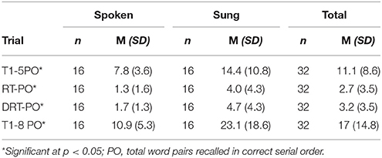
結果③ 正しい語順での正答数
平均群間差
リストA：6.6語(p<0.05)
干渉後の遅延再生：2.7語(p<0.05)
15分後の再生：3語(p<0.01)
全再生の合計：12.2語(p<0.01)
リストAの合計
干渉後の遅延再生
15分後の再生
全再生の合計
→音楽のピッチ・リズムを使用すると正しい語順での再生が 促進される可能性があると示唆された

Slide 10
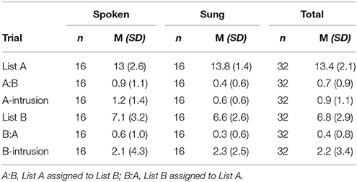
結果④ 再認テストの成績
リストA
通常条件群 平均13 単語
音楽条件群 平均13.8 単語
（p = 0.468)
リストB
通常条件群 平均 7.1 単語
音楽条件群 平均6.6 単語
(p =0.809)
→この研究の結果は、記銘、保持、想起の分野では有望であるものの、歌を繰り返し聞くことによる認識に関する有意な差は認められなかった。

Slide 11
考察
この研究結果は、9～11歳の聴覚性言語記憶法において、 音楽を使用した記憶法の方が、話し言葉による記憶法よりも 効果的（再生数と正しい語順での再生）である可能性が示唆された
子供のための効果的な学習戦略として、音楽を使用し想起を必要とする言語記憶への応用（例:電話番号、住所を覚える等）が可能と示唆された

